Slide 1




VYLEPŠI SI ŠKOLU
Participativní rozpočet na středních školách zřizovaných Jihomoravským krajem
pilotní projekt 2023/2024

Slide 2
„Takový je příští věk, jak jsou vychováváni příští jeho občané.”
Jan Ámos Komenský
Školní participativní rozpočtování je participativní metoda, v níž studenti vymýšlí, jak naloží s částí rozpočtu školy. Své nápady přetváří do konkrétních projektů, sami rozhodnou, které z nich se stanou skutečností a podílí se na realizaci.
Krajský projekt Vylepši si školu podporuje participativní rozpočtování na školách v Jihomoravském kraji. Rozvíjí mimojiné finanční gramotnost žáků, jejich angažovanost, kritické myšlení, důvěru v demokratické principy a zdravý patriotismus.
Donátorem projektu je Jihomoravský kraj, který na 1. ročník pro školní rok 2024/2025 vyčlenil 2,7 mil. Kč.
Ve školním roce 2023/2024 proběhl pilotní projekt, s jehož výstupy pracujeme na přípravě 1. ročníku pro školní rok 2024/2025. Do něj se přihlásilo 56 středních škol, mezi něž Jihomoravský kraj rozdělí více než 2 mil. Kč.
Rádi bychom tuto možnost nabídli všem žákům Jihomoravského kraje, proto ve školním roce 2024/2025 odpilotujeme Vylepši si školu v dětském domově, praktické škole a 2 základních školách (1. i 2. stupeň).
Hodnocení pilotního projektu vám předkládáme v této krátké zprávě.
Dagmar Peřinová
vedoucí týmu participace JINAG

Slide 3

„Dítě je nejvíce fotografovaným, ale nejméně vyslyšeným členem společnosti“
Roger Hart, 1992
↘ PARTICIPACE
Jsme zastánci otevřené spolupráce. Jen přímí aktéři nejlépe znají svou školu a komunitu a nejlépe ví, co potřebují a co je trápí. My zase víme, jak jim můžeme pomoci s tím něco udělat.
Zapojování (participace) žáků, studentů, umožňuje hlubší porozumění jejich světu, nápadům a představám, zajišťuje větší efektivitu při hledání řešení a zvyšuje důvěru ve společné rozhodnutí.

Slide 4

O čem participativní rozpočet vlastně je?
Školní participativní rozpočtování je skvělá příležitost, jak u dětí podpořit občanskou angažovanost a naučit je kriticky přemýšlet o svém okolí. Žáci zjistí a pojmenují skutečné potřeby své komunity. Během procesu participace, tedy zapojování se, nejen navrhují projekty, ale také je prezentují, propagují a pomáhají s jejich realizací. Zdokonalí si tak komunikační a prezentační dovednosti, posílí finanční gramotnost a svůj vztah k podnikavosti. Naučí se, že nestačí jen mluvit o svých nápadech, ale je potřeba také přiložit ruku k dílu. Zapojí se do aktivity, během níž mohou spolupracovat napříč ročníky a obory. Vznikají tak nová přátelství, zlepšují vztahy mezi nimi a pedagogy směrem ke spolupráci a partnerství. Škola, která se pro participativní rozpočtování rozhodne, dává svým žákům jasný vzkaz, že je otevřená novým přístupům v jejich zájmu. Chce jim dát hlas a naslouchat jim. Navíc se jedná o výborný nástroj, který může pomoci zapojit i ty, kteří se z různých důvodů do aktivit školy běžně nezapojují.
↘ ZAJÍMAVÁ ČÍSLA
Pilotního projektu se aktivně zúčastnilo více než 1300 žáků.
Do celoškolních hlasování bylo podání celkem 55 projektů.
Všechny pilotní školy pokračují v participativním rozpočtování i v následujícím roce.

Slide 5
VYLEPŠI SI ŠKOLU - pilot 2023/2024
PILOTNÍ ŠKOLY
Gymnázium a jazyková škola Břeclav Gymnázium, obchodní akademie a jazyková škola Hodonín Střední pedagogická škola Boskovice Střední zdravotnická škola Znojmo Střední škola grafická Brno Střední škola polytechnická Kyjov
TECHNICKÉ PARAMETRY PILOTNÍHO PROJEKTU
webové stránky https://vylepsisiskolu.cz/ politický garant projektu: Lukáš Dubec, 1. náměstek hejtmana Jihomoravského kraje administrátorka projektu: Mgr. Adéla Pásková, referentka pro mládež a EVVO, Odbor školství JMK odborná garantka a metodička projektu: Mgr. Dagmar Peřinová, vedoucí týmu participace JINAG

Slide 6
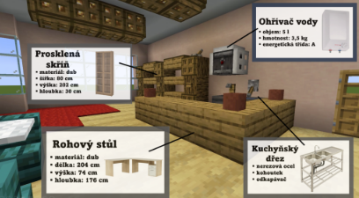
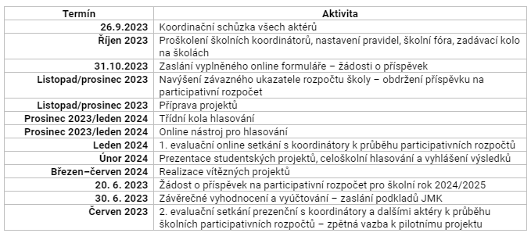
ČASOVÝ HARMONOGRAM PILOTNÍHO PROJEKTU

Slide 7
Číslo 55 ukazuje na skutečnou činorodost nejen žáků pilotních škol. 81,8% návrhů vzešlo ze tříd, 7,3% podaly kroužky či zájmové skupiny, a shodně po 5,5% žákovské parlamenty a pedagogové.
Kávovar, minilednička a výzdoba chodby Hry a koutek na cvičení do klubu, skříň Háčky do kabinek toalet Křesla ušák Závěsná křesla a pálky do klubu Nové ubikace a nová zvířata LCD TV a příslušenství Věšáky do jídelny a na toalety Vybavení do knihovny Klavír Yamaha YPD-S55 WH Fotbálek a vybavení do klubu Koše na tříděný odpad Výstava, která pomáhá Akce Jančovka Nápoje Promítací a zvuková technika Neutíkej do obchodu, kup ve škole (automaty) Jíme zdravě Besedy s osobnostmi Relaxační koutek s WIFI Odpočinková místnost Sportovnější škola Ať si máme kde sednout Pomůcky do TV na posilování a protahování Gravírovací stroj Výzdoba jídelen 3D tiskárna
PŘEDLOŽENÉ PROJEKTY
Posilovací stroj do TV Školní kantýna Nové podložky do TV, programy na IKT Vybavení učebny č. 5 - židle a stoly Pomůcky do učebny OSE Přednáška záchranář Dvořák, Listování Hejlík Relaxační místnost - úprava a zařízení Společenská místnost - výmalba a vaky Čipy na vstup do školy Odpočinková místnost - kávovar a toustovač WIFI rozsah po celé škole Skříňky do třídy Relaxační koutek Bufet Paletové sedáky Zásobníky na papírové utěrky Židle - učebna 10 Sklopné sedáky na chodbu Horolezecká stěna Odpočinkový kout Police a věšáky do jídelny Měkkoučké sezení do hudebny Nové sportovní dresy Dresy a sportovní vybavení do TV Vybavení toalet Relaxační zóna Pinec, fotbálek a příslušenství do klubu Vybavení pro zvířátka

Slide 8
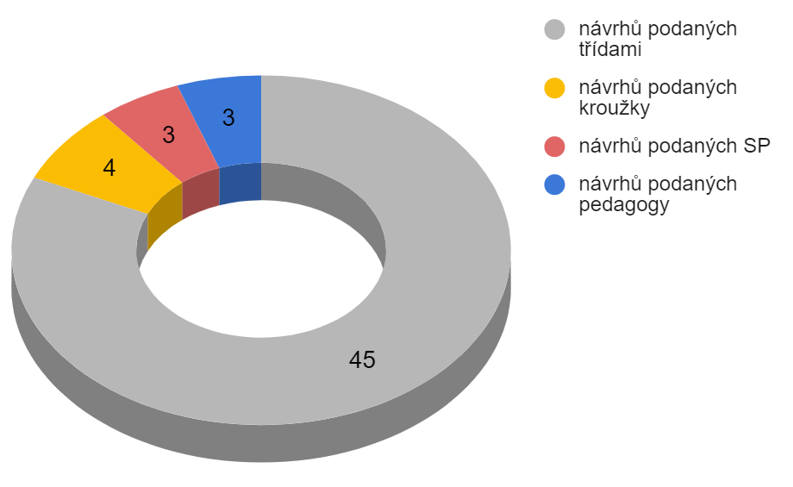
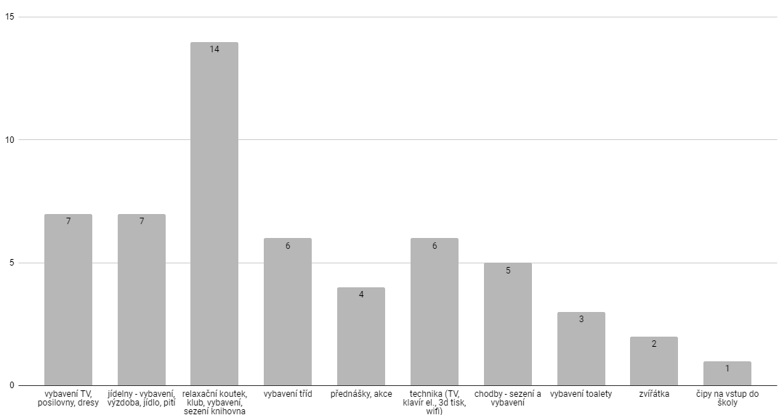
Trocha statistiky
POČET PODANÝCH NÁVRHŮ DLE TYPU NAVRHOVATELE
POČET PODANÝCH NÁVRHŮ DLE TÉMATU

Slide 9
Zpětná vazba pilotních škol
Patrik Král, Gymnázium a jazyková škola Břeclav
zachováme formát celoškolního hlasování i hlasování nanečisto závěrečná zpráva je jednoduchá, papírování minimum počet online setkání stačí, chválím vstřícnost horší je to s motivací ostatních učitelů počet online setkání stačí, chválím vstřícnost
Jitka Kudláčková, Střední zdravotnická škola Znojmo
realizace proběhla velmi rychle - chtěli silnější wifi projekt se nám strašně líbil, moc se nám líbilo školní fórum - super bylo propojení s městem, kam se těžko s nápady dětí dostáváme - pak už jsme s městem v kontaktu nebyli, už se nám neozvali skvělé nápady studentů např. i z oblasti přednášek děti byly motivované, zapojovaly se samy - zpětná vazba od studentů: bavilo je to, semklo je to, museli si něco prosadit a domluvit se TU se tvářili ze začátku všelijak, ale nakonec to byla dobrá náplň metodika - moc pomohla, nic jsem nezapomněla, berlička papírování - bylo to jednoduché, máme šikovnou a vstřícnou ekonomku počet evaluačních setkání stačil, jste vstřícná, takže je možné se poptat kdykoli učitelé = p. Kudláčková vede parlament, namotivovala děti a děti si namotivovaly učitele a ostatní žáky
Pavla Andrlíková, Střední pedagogická škola Boskovice
realizovat budeme až v létě - termín vyúčtování máme prodloužený do 9.9. 2024 u nás to nebyl žádný wow efekt, nechala jsem realizaci jen na třídních učitelích odmítám děti do něčeho nutit, takže jsem nechtěla dělat veřejné prezentace, abych je neznechutila, navíc nemáme tak velký prostor dělali jsme prezentace formou videí, které pouštěli třídní učitelé na třídnických hodinách mám zpětnou vazbu od studentů, můžu poslat - pozitivně hodnotili, že opravdu museli spolupracovat a domluvit se, bavilo je to studenti ale nebyli tak motivovaní, nechtělo se jim, naše škola není ten typ na takové aktivity nemám čas na tento projekt, přemýšlím, že jej posunu v příštím roce někomu jinému

Slide 10
Zpětná vazba pilotních škol
Markéta Husková, Střední grafická škola Brno
problém to celé zkoordinovat a zpropagovat - cítila jsem, že se jim nechtělo nakonec dělat projekty ti, co se zapojili, to brali opravdu vážně, chválili si, že se spojili při realizaci se nakonec zapojili všichni (i učitelé) a bylo to super, seznámily se mezi sebou i děti, které se vůbec neznaly příští rok bude větší potřeba víc komunikovat s třídními učiteli, plánujeme, aby na třídnických hodinách s žáky pracovali online platforma v pořádku, pomáhala, litovala jsem, že jsem si metodiku nepřečetla na začátku, chtěla jsem si to udělat po svém, ale když jsem si jí pak přečetla, tak jsem zjistila, že fakt dává smysl - příští rok už pojedu podle ní zádrhel byl generování kódů - ale už vím, jak na to
Hana Bednaříková, Střední škola polytechnická Kyjov
evaluační rozhovor nebyl realizován
Hana Gasnárková, Gymnázium, obchodní akademie a jazyková škola GOAH Hodonín
evaluační rozhovor nebyl realizován

Slide 11


→ VYLEPŠI SI ŠKOLU
Jihomoravská agentura pro veřejné inovace JINAG
jinag.eu
Akce je zařazena do aktivit projektu Zdravý kraj a místní Agenda 21.

